Slide 1
LEZIONE N.18
PRIMA E ADESSO
INS. LUCIANA DE BENEDETTI 15/05/20

Slide 2

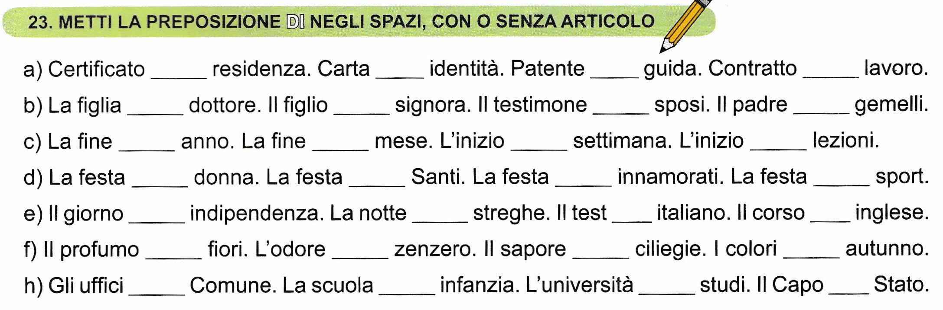
LA PREPOSIZIONE DI: ESERCIZI E USI PARTICOLARI

Slide 3
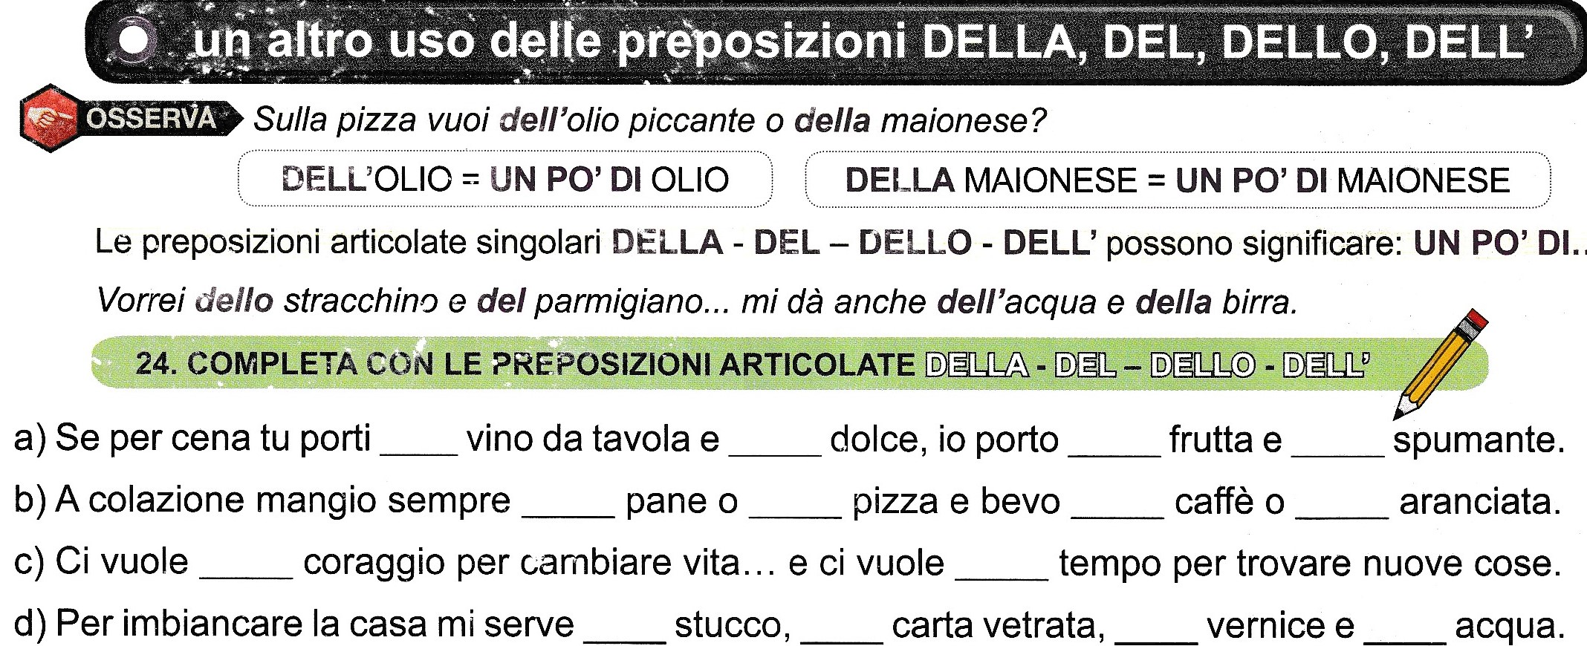

Slide 4
